Slide 1
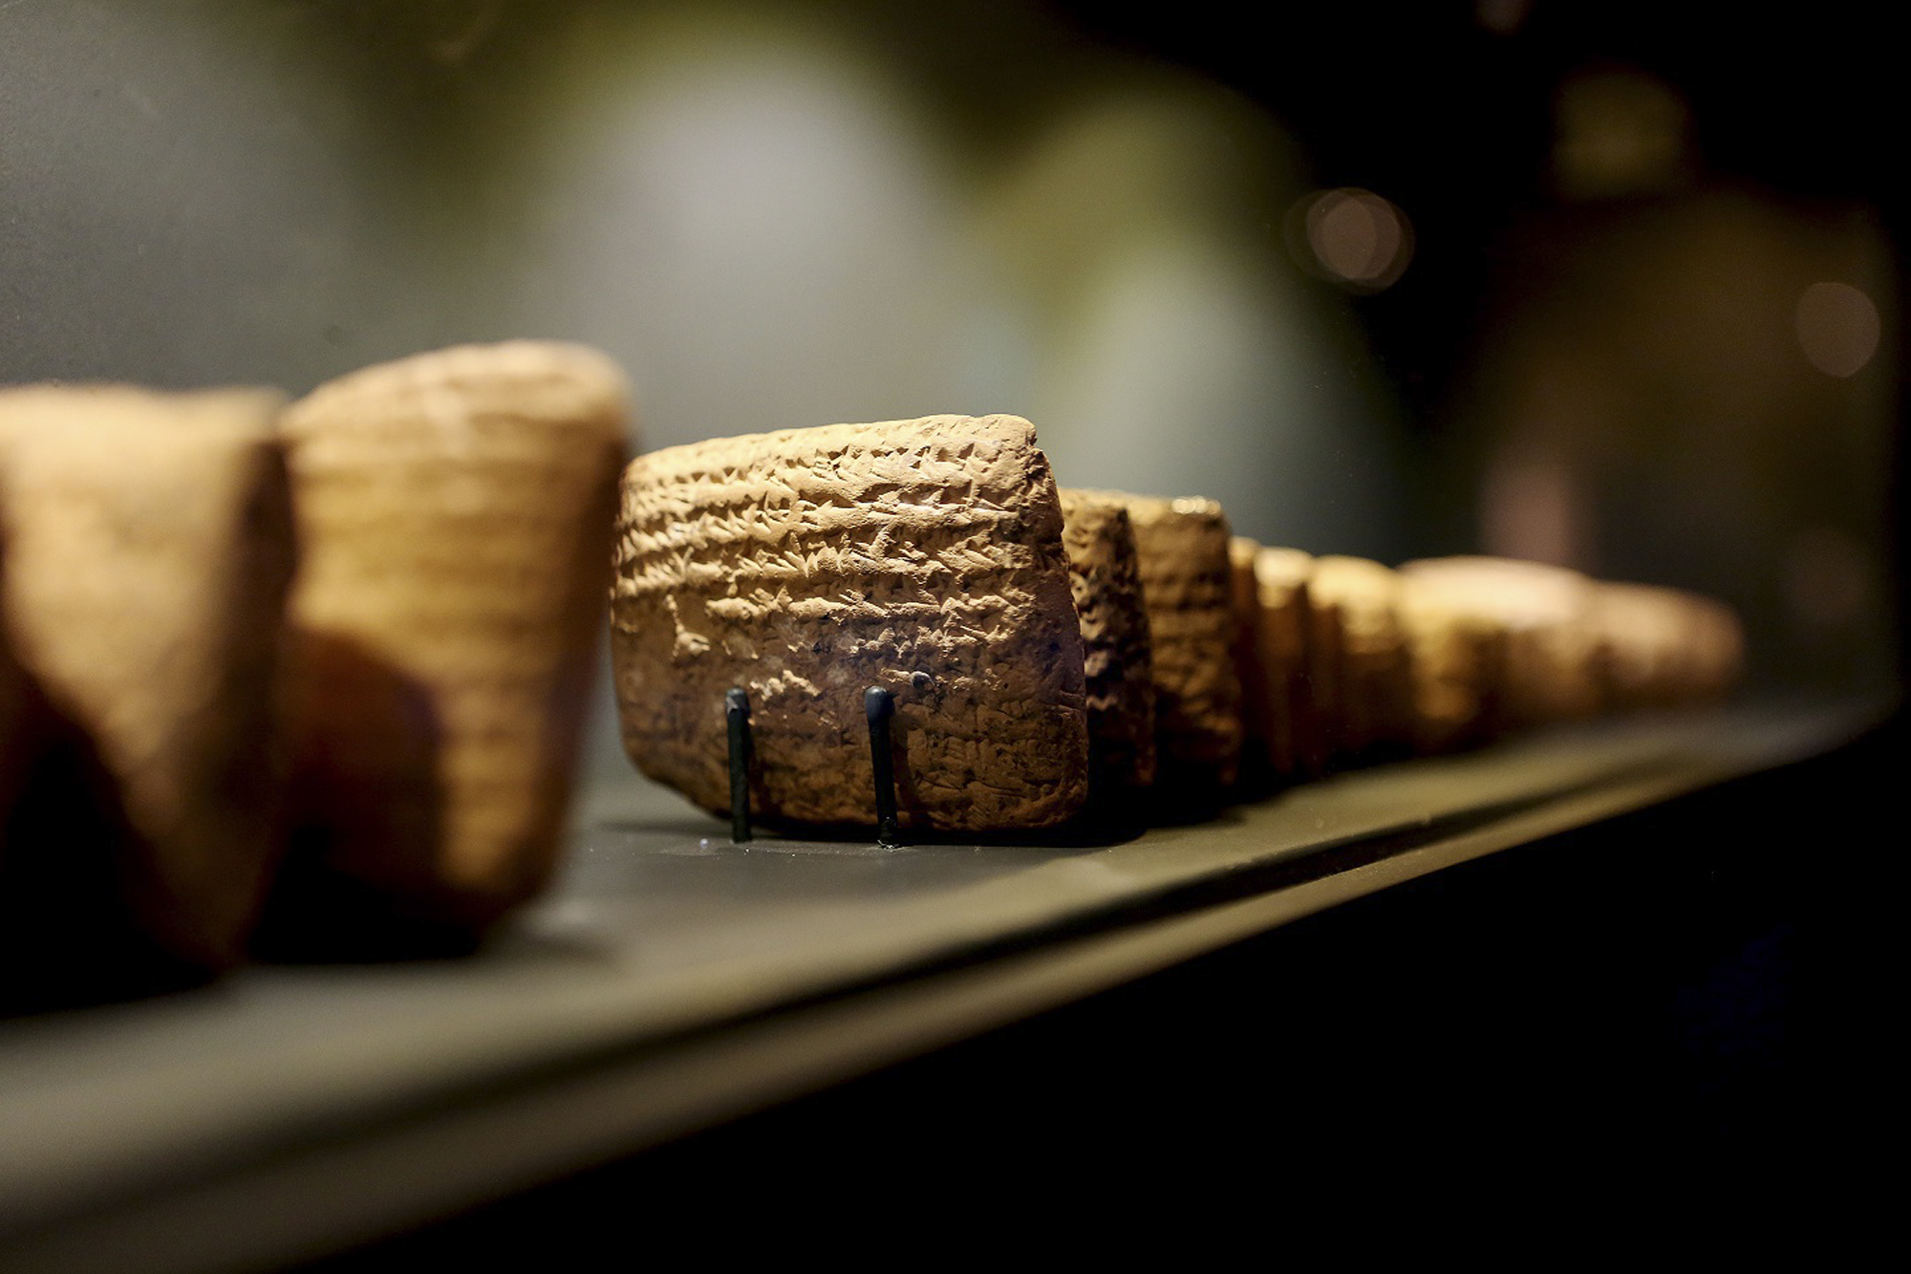
Literatúra starého Orientu

Slide 2
Modlitby
Objavujú sa od 18. storočia pr.n.l.
Skladby sa nazývali sumersky „šuila“ (zdvihnutie ruky, modlitebné gesto)
Písané väčšinou v jazyku eme-sal (jazyk žen, používaný hlavne v liturgických textoch- kňazi gala, možno eunuchovia)
http://www.academia.edu/750427/Linguistic_Anthropology_and_the_Study_of_Emesal_as_a_Womens_Language
https://is.muni.cz/el/1421/jaro2013/PAPVB_13/um/40794275/40794553/Michalowski_in_Woodard__Sumerian.pdf
https://www.gutenberg.org/files/31935/31935-pdf.pdf

Slide 3
Príslovia
Najstaršie sú texty z Fáry (Šuruppaku), pochádzajú z 27. – 26. storočia p.n.l
28 zbierok sumerských prísloví
Sumerské príslovia ukazujú postoje vtedajšieho človeka, jeho sklony a podnety jeho činov, bývajú úprimnejšie než vznešené a poetické texty (napr. náboženské), všeobecná platnosť ich obsahu nás dodnes fascinuje, príslovia je nesmierne ťažké prekladať z originálu (niektoré dodnes úplne nepochopené)
Sumerskí pisári zostavovali zbierky prísloví a porekadiel

Slide 4
Príklady sumerských prísloví
„Narodil som sa v nešťastný deň.“
„Priateľstvo trvá deň, príbuzenstvo vydrží navždy.“
„Dá sa počať bez milovania? Dá sa stlstnúť bez jedla?“
O smoliaroch: „Ak ťa položia do vody, voda sa znečistí. Ak ťa položia do záhrady, ovocie zhnije.“
„Sme odsúdení umrieť – utrácajme. Chceme žiť dlho – počítajme!“
„Chudák sa má lepšie mŕtvy než živý, ak má chlieb, nemá soľ. Ak má soľ, nemá chlieb. Ak má mäso, nemá jahňa. Ak má jahňa, nemá mäso.“
Šaty robia človeka: „Každý má rád dobre oblečeného človeka.“
Existujú aj posmešné porekadlá o ženách a manželstve obecne: „Radostné srdce: nevesta. Utrápené srdce: ženích.“, „Nekľudná žena v dome pridáva bolesť k útrapám.“

Slide 5
Milostná poézia
Lyrika, a hlavne milostná, u Sumeranov nie je veľmi zastúpená
Často sa týka bohyne Inanny a Dumuziho
Možno hrala rolu v obrade svätej svadby – v rituáloch – úrodnosť zeme – plodnosť pohlavného aktu
Veľkňaz/veľkňažka EN, veľkňažka NIN (neskôr kráľovná), kráľ LUGAL
Autor menom Ludingirra: zložil zvláštnu skladbu, kde popisuje svoju matku slovníkom erotickej lyriky

Slide 6
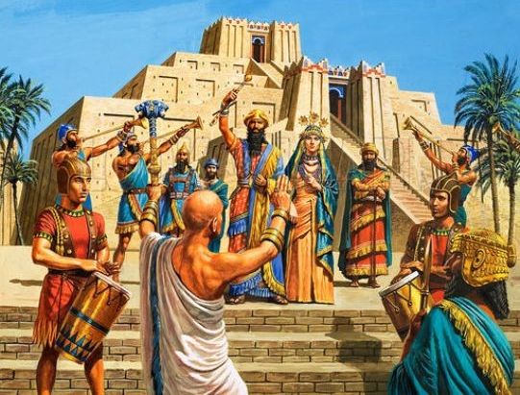
Spev o láske (nevesta kráľovi)
Radostná nevesta (kňažka)
Kráľ Šu-Sin
Určené pravdepodobne pre obrad svätej svadby – hieros gamos

Slide 7
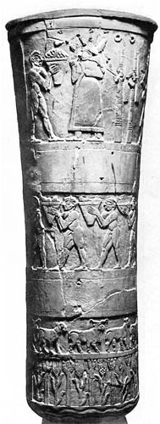
Bridegroom, dear to my heart,
Goodly is your beauty, honeysweet,
Lion, dear to my heart,
Goodly is your beauty, honeysweet.
Bridegroom, let me caress you,
My precious caress is more savory than honey,
In the bedchamber, honey-filled,
Let me enjoy your goodly beauty,
Lion, let me caress you.
My precious caress is more savory than honey.
Bridegroom, you have taken your pleasure of me,
Tell my mother, she will give you delicacies,
My father, he will give you gifts.
You, because you love me,
Give me pray of your caresses,
My lord god, my lord protector,
My SHU-SIN, who gladdens ENLIL's heart,
Give my pray of your caresses

Slide 8
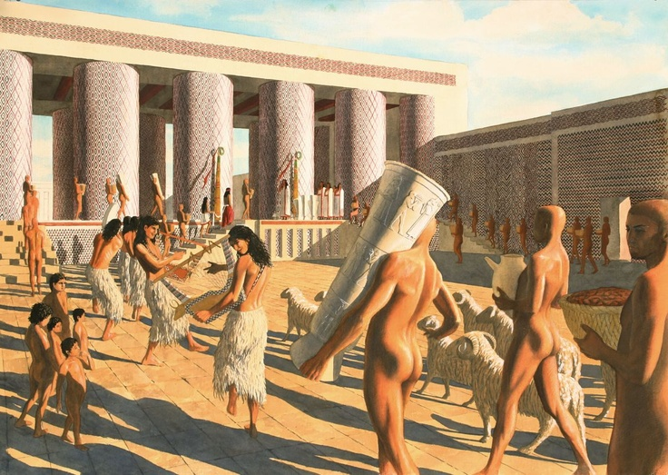

Slide 9
Humoristické skladby
Poznáme hlavne názvy
Nie je ich veľa
Dopis Ugubiho jeho matke (na konci sa dozvedáme, že dopis píše kráľovská opica) – Monkey Letter
Satira: Rozhovor pána a sluhu (Dialogue of Pessimism)
http://www.gatewaystobabylon.com/myths/texts/classic/dialoguepessimism.htm
https://www.youtube.com/watch?v=QIVriwVKCTc

Slide 10
BUSINESS
- Slave, listen to me!
- Here I am, master, here I am!
- I want to invest silver.
- Invest, master, invest. The man who invests keeps his capital while his interest is enormous!
- O well, slave, I do not want to invest silver!
- Do not invest, master, do not invest! Making loans is as sweet as making love, but getting them back is like having children! They will take away your capital, cursing you without cease. They will make you lose the interest on the capital!

Slide 11
Bájky
Zvieratá občas vystupovali personifikované v mýtoch o božstvách (orol, had, líška)
Texty Hus a havran, Volavka a korytnačka (Heron and Turtle)– na rozhraní bájky a diskusie – zvieratá sa spolu hádajú, debatujú, personifikujú vlastnosti – chamtivosť, zášť, súťaživosť, hlúposť
Ninurta a korytnačka
Bájky opisovali študenti v škole
https://www.jstor.org/stable/1359157
https://www.jstor.org/stable/41637725
http://etcsl.orinst.ox.ac.uk/section5/tr592.htm
http://www.manifestajournal.org/online-residencies/natasha-ginwala/earth-readings-turtle-path

Slide 12
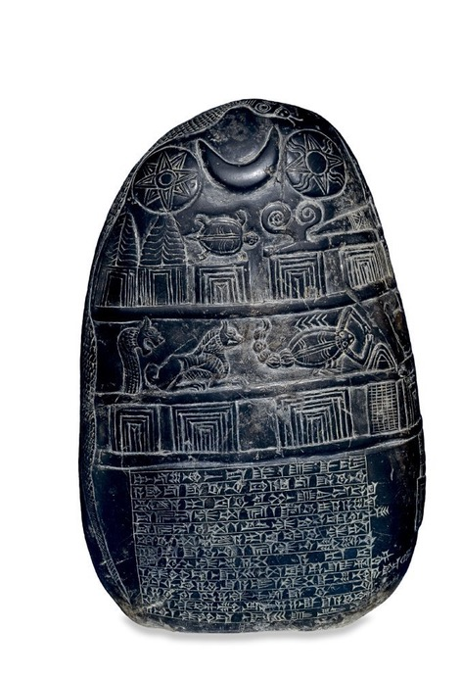
Then the quarrelsome turtle, he of the troublesome way, said: "I am going to pick a quarrel with the heron, the heron! I, the turtle, am going to pick a quarrel with the heron! I, whose eyes are snake's eyes, am going to pick a quarrel! I, whose mouth is a snake's mouth, am going to pick a quarrel! I, whose tongue is a snake's tongue, am going to pick a quarrel!

Slide 13
Spory
Najčastejšie diskusie, spory medzi predmetmi a zvieratami (medzi zimou a letom, kde zima vyhraje, medzi vtákom a rybou, dobytkom a zrnom, stromom a rákosom, striebrom a meďou, krompáčom a pluhom...)
Historicky alebo mýticky poňatý predhovor, predstavenie protagonistov, udanie témy diskusie
Diskusiu v textoch ukončuje výrok rozhodcu- božstva, ktoré prisúdi víťazstvo jednej zo strán
Spor medzi ľuďmi: Spor pastiera a roľníka (o priazeň Inanny), rozhovory medzi pisármi, rozmluva dvoch žien

Slide 14
Dialógy
Týkajú sa väčšinou života pisárskych učňov v škole edubba
6 textov: približujú zážitky žiakov a učiteľov z pisárskeho, intelektuálneho prostredia
Rozpustilosť žiakov, ktorí sú hluční, behajú z dverí, nepočúvajú, bývajú trestaní učiteľmi, niekedy sa učiteľ sťažuje rodičom
HÁDANKY: z konca rane dynastického obdobia (25.-24. storočie, neobsahujú rozlúštenie – na rozdiel od neskorších hádaniek z doby starobabylónskej)

Slide 15
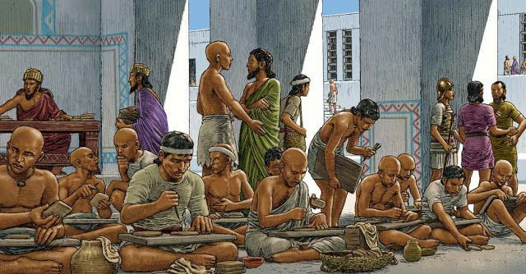

Slide 16
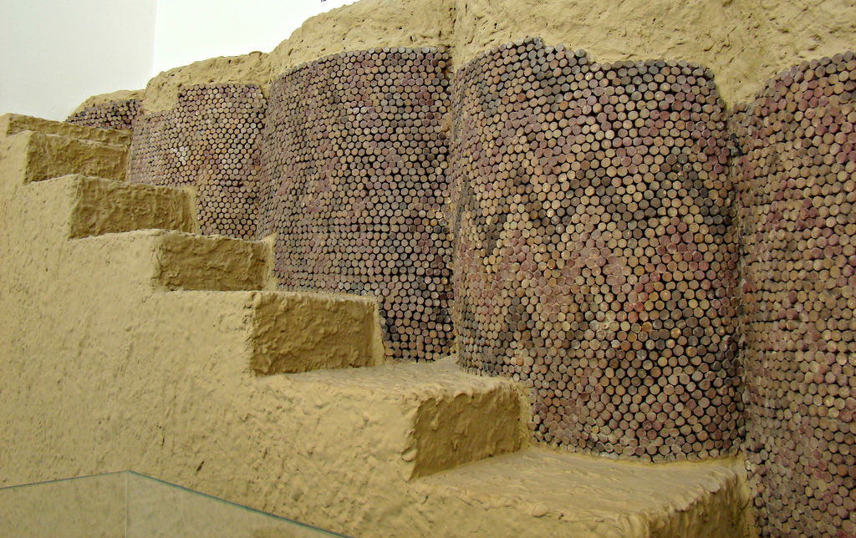

Slide 17
KULTICKÉ TEXTY
Prechodové rituály – rituály v chrámoch a v palácoch (korunovačné obrady – od 3. dynastie urskej, panovník preberal insígnie svojej vlády –tiaru, trón a žezlo – v Enlilovom chráme v Nippure alebo od bohyne Ištar), obrad hieros gamos, osobné a rodinné rituály (kult rodinných predkov, uzavretie manželstva apod.)
  Obrad KISPU: recitácia mien predkov a úlitba na ich pamiatku

Slide 18
Uzavretie manželstva: zviazal sa lem nevestinho a ženíchovho rúcha
Prepúšťanie otroka: rozbíjal sa džbán
Predaj domu symbolizovalo zatlčenie hlineného kolíka do steny a pomazanie olejom
Pri predaji domu či otroka sa predávala palička (hůlka) ako symbol vlastníctva
Väčšina rituálov sa pravdepodobne nezachovala

Slide 19
Zariekania
Najstaršie zaklínadlá poznáme z Fáry (Šuruppaku – 27.-26. stor.) a Ebly (pred 2250 pr.n.l.) – zariekania zlých bytostí, duchov, démonov, proti smútku za domovom, proti chorobám a neduhom, proti kliatbe „zlého oka“ (odvrátenie kliatby), zaklínadlá lásk
4 hlavné druhy:
  Marduk-Ea-typ
  Legitimačný typ (zaklínač ako posol Enkiho)
  Profylaktický typ (zaklínač oslovuje démona a zakazuje mu priblížiť sa k obeti)
  Zasvecovací typ (liečivými vlastnosťami je nabitý predmet – napr. rákos)

Slide 20
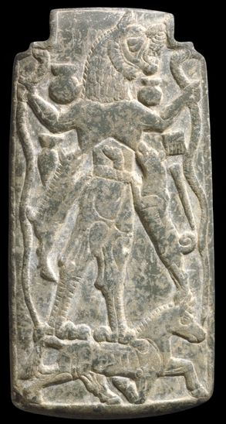
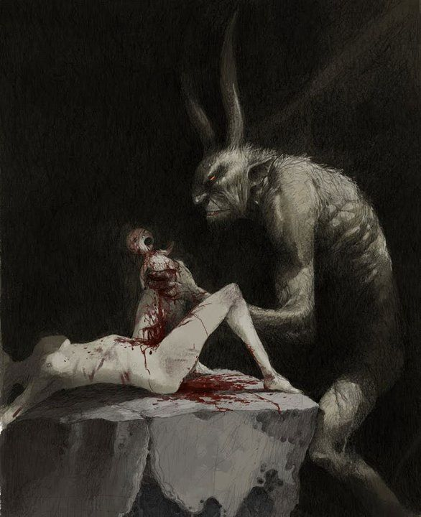

Slide 21
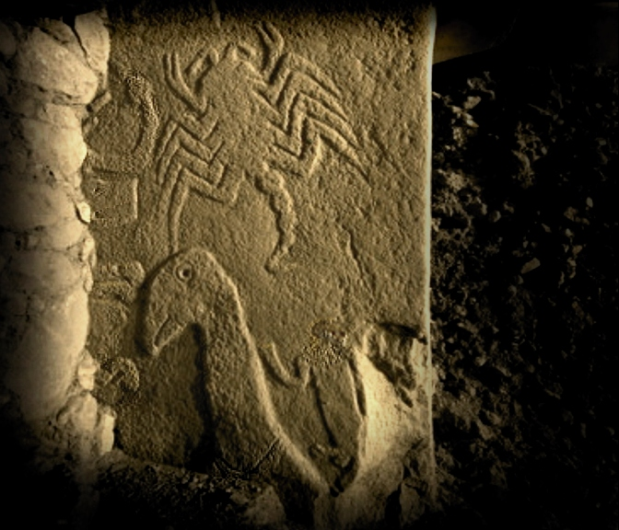

Slide 22
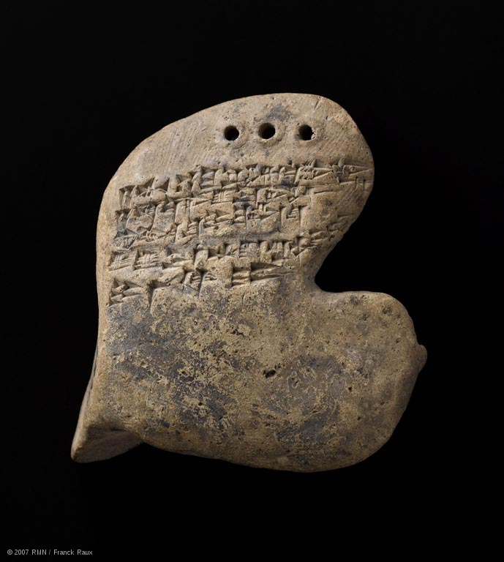
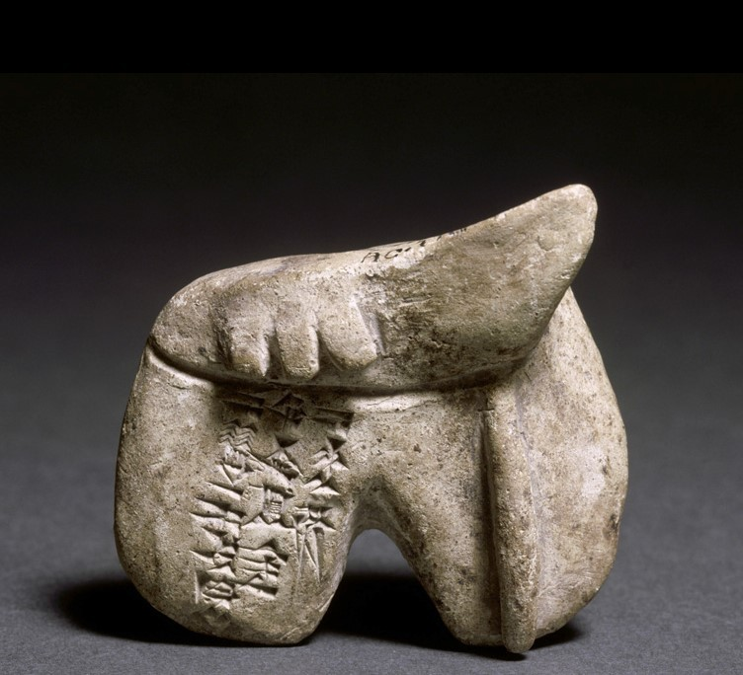
Divinačné texty
Veštby
Liturgie – iba zlomky

Slide 23
Magicko-terapeutické texty
Texty, ktoré sa používali pri vymietaní / liečebných obradoch
„zlí duchovia utukku“
Pozostávajú zo štandardných pasáží, ktoré zariekavač prednáša nad lôžkom chorého
Mezopotámske liečiteľstvo malo dve zložky: terapeutickú a psychologickú

Slide 24
Náreky a elégie
Náreky nad skazou sumerských miest (lamentations)
Začali vznikať po r. 2004 pr.n.l.
Náreky nad zrúcaninami: Uru, Sumeru + Uru, Nippuru, Uruku a Eridu
Kirugu, gišgigal – sólový spev, refrény, spôsob prednesu skladby
Mestá opustené bohmi napospas biede, hladu, chorobám a násiliu útočníkov z cudziny
Skladba Prekliatie Akkadu: https://www.youtube.com/watch?v=VO2jEj0Aptc (Curse of Agade)

Slide 25
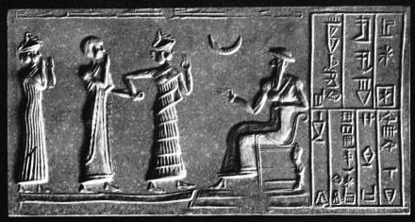
PRÁVNE TEXTY

Slide 26
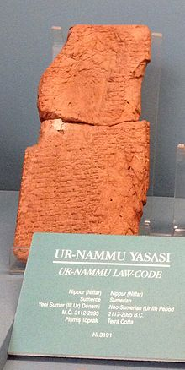
Zákonníky
Najstarší zákonník: Ur-Nammuov (2112-2095 pr.n.l., 3. dynastia urská): 30 paragrafov, občianske aj trestné právo
Preložil ho Samuel Kramer r. 1952, našiel sa v Nippure
http://realhistoryww.com/world_history/ancient/Misc/Sumer/ur_nammu_law.htm
http://www.ancient.eu/Ur-Nammu/
http://cdli.ox.ac.uk/wiki/doku.php?id=laws_ur_nammu

Slide 27
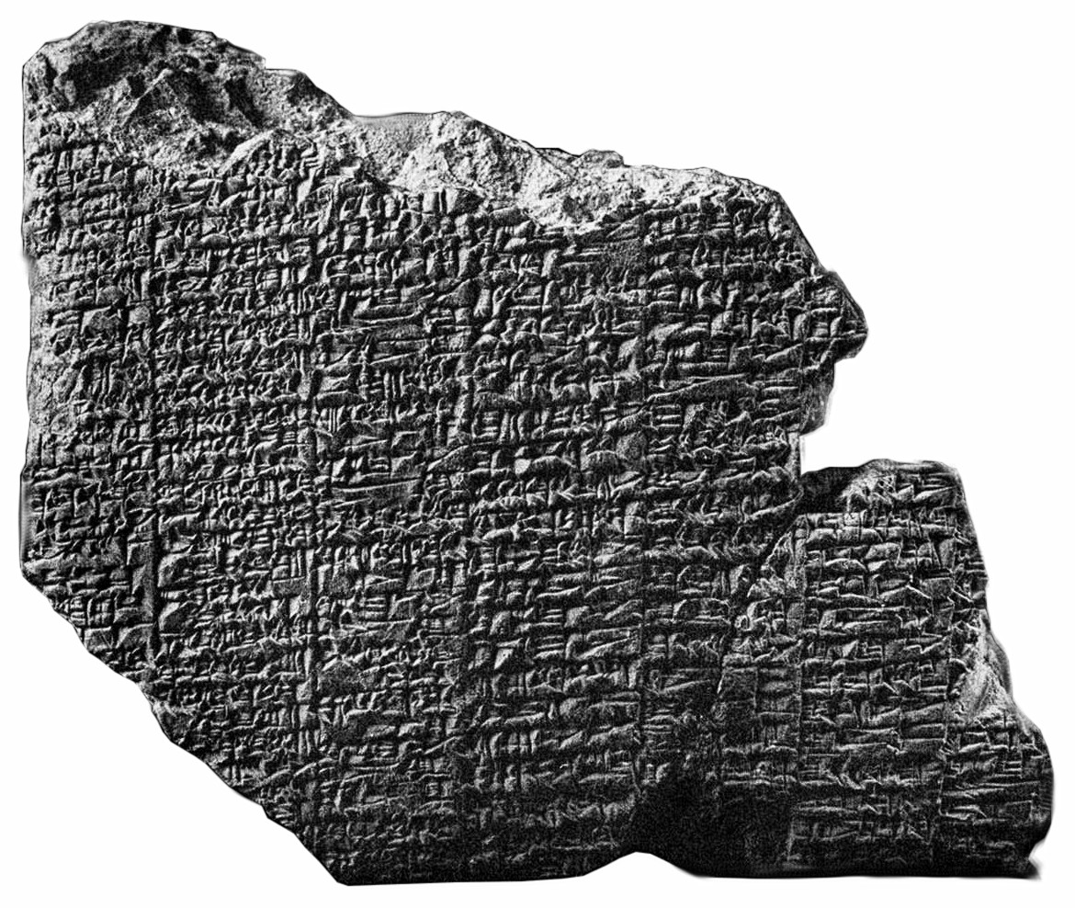
Zákonník Lipit-Ištara z Isinu (1934-1924 pr.n.l.)
zrušil dlhy u najbiednejšieho obyvateľstva (nebol prvý, pred ním Entemena), aby znížil sociálne napätie
http://www.duhaime.org/LawMuseum/LawArticle-1367/1860-BC-The-Code-of-Lipit-Ishtar.aspx
Zákony z Ešnunny:
19. stor. pr.n.l.
60 zákonných ustanovení

Slide 28
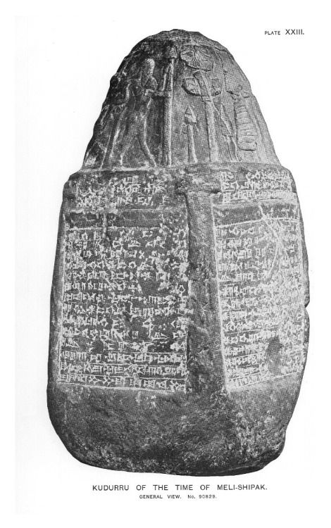
Ďalšie právne texty
Medzinárodné právo
Záznamy súdnych procesov
Majetkové právo
Občianske právo
Hraničné kamene

Slide 29
Medzinárodné právo
Medzinárodné styky – dokumenty už od 3. tisícročia
Najstarší textový doklad: lagašský vladár Entemena (2404 – 2375 pr.n.l.) uzavrel zmluvu s Lugalkingenešduduom, pánom Uruku
Zmluva Nárám-Sína s Elamom
Zmluva medzi panovníkom Ebly a panovníkom mesta Abarsal

Slide 30
Záznamy súdnych jednaní
Bezpečne od doby 3.urskej dynastie (2112-2004 pr.n.l.)
Výrazy pre „sudcu“ a „súdny protokol“ máme z doby staroakkadskej (2334-2154 pr.n.l.)
Z doby Ur-Nammuovej: cca 250 súdnych protokolov označených frázou „uzavrený prípad“ (z Tella, Girsu/Lagaš, Ummy, Nippuru), protokoly ostávali uložené v archívoch ústrednej správy
Predkladali sa dôkazy, súdne dvory pozostávali z profesionálnych sudcov a štátnych úradníkov (MAŠKIM), odmietnutie prísahy sa rovnalo prehre v procese, sporné strane nemuseli byť prítomné osobne, mohli ich zastupovať žalobcovia alebo správca provincie.
Ako vierohodní svedkovia sa mohli objaviť muži, ženy aj otroci
Procesy: dvojité zasnúbenie, zavrhnutie manželky pre neplodnosť, záväzok starať sa o chorú manželku, nevera, odškodnenie v prípade zrušenia manželstva, sporné dedičstvá, procesy o neoprávnené uvedenie do otroctva, nekalé praktiky pri nákupe a predaji, krádeže, dokonca vraždy

Slide 31
Majetkové a občianske právo
Zmluvy o kúpe pozemku (texty z Fáry)
Listiny o kúpe nehnuteľnosti (statok) a otrokov
Sumerania zaviedli úrok a pôžičku
Stála výška úroku bola 20 % s výnimkou obilia (to malo vyšší úrok)
Občianske právo: partnerské zmluvy, obchodné dokumenty, zmluvy svadobné (vyčíslené hlavne veno a poplatky), zmluvy o prepustení z otroctva, pôžičky, zmeny, záruky, predaje, prenájmy, zmluvy o vyučení v remesle...

Slide 32
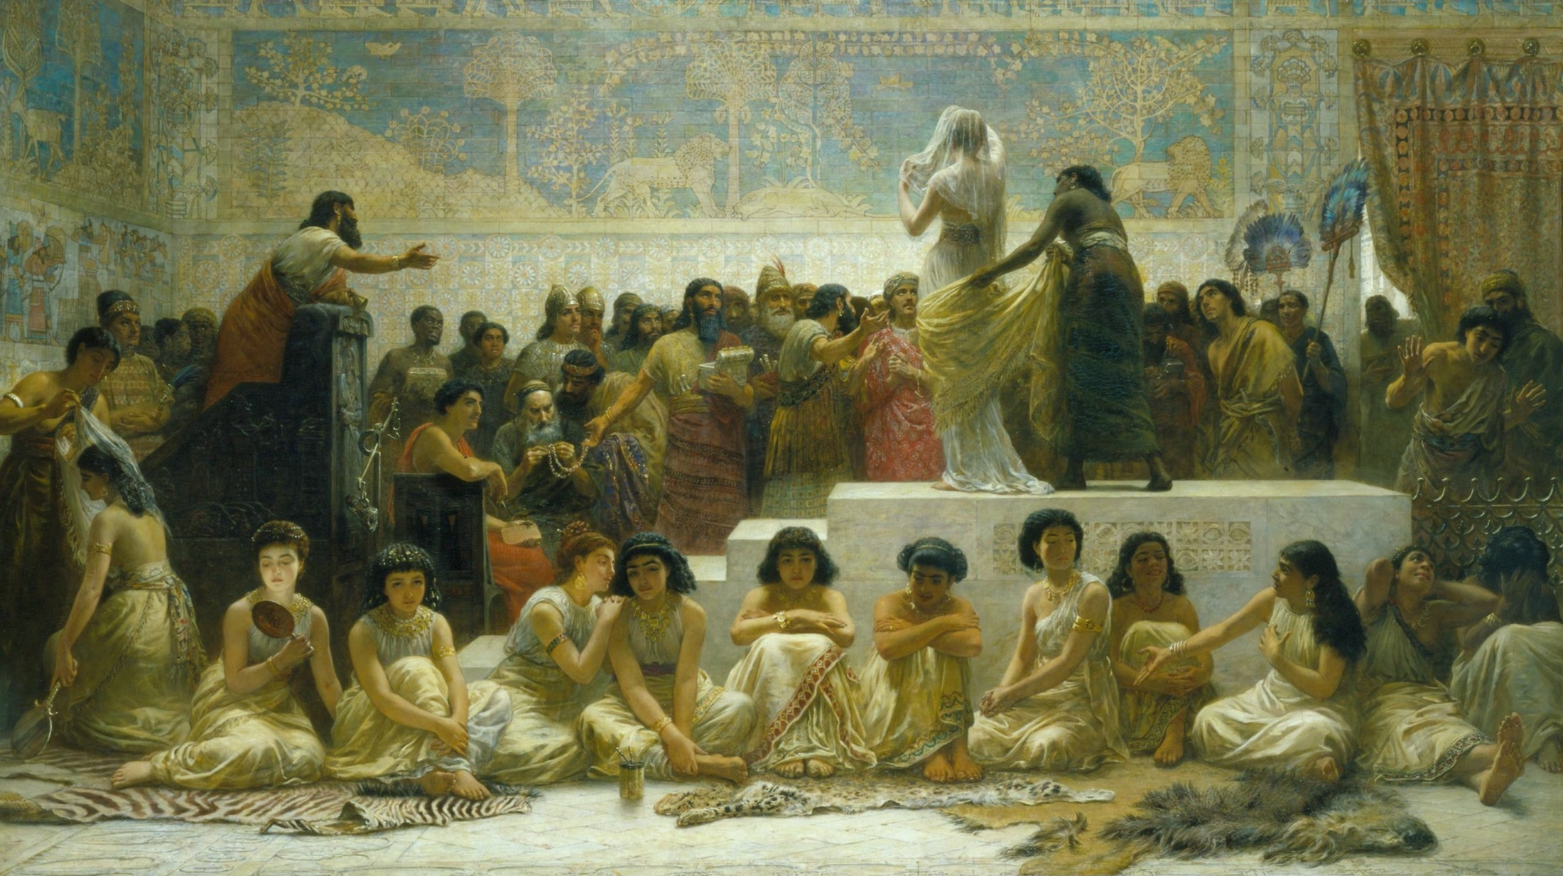

Slide 33
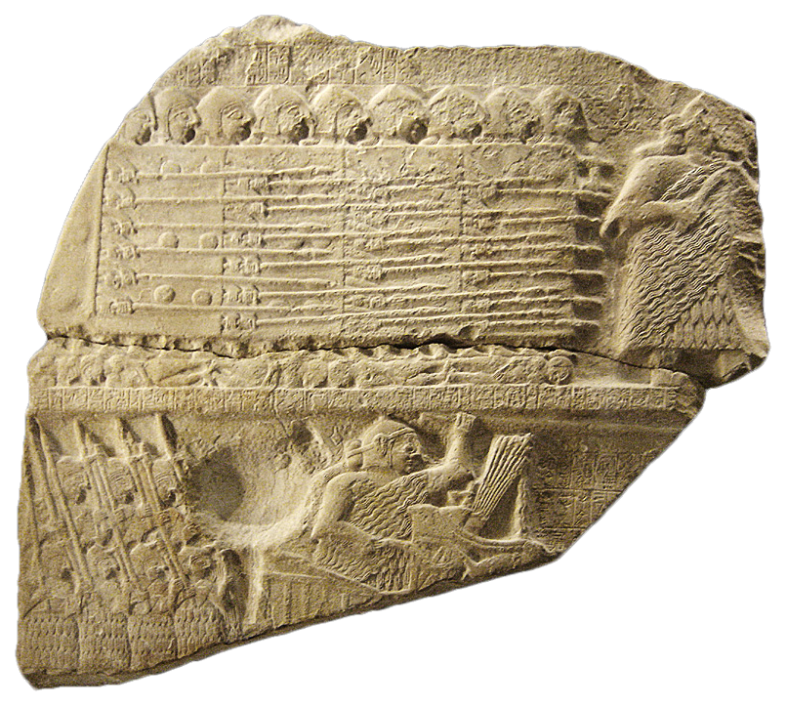
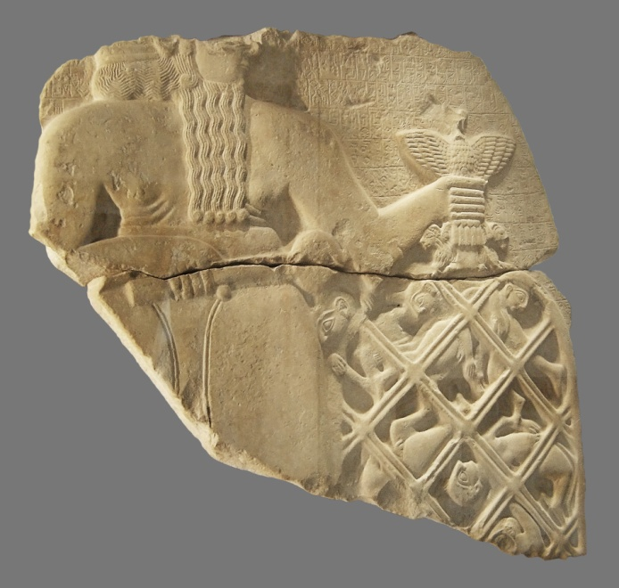
Hraničné kamene
Spory o hranice a prihraničné oblasti – napr. medzi Lagašom a Ummou – spor začal za vlády kišského kráľa Mesalima (okolo roku 2550 pr.n.l.)

Slide 34
Korešpondencia
Politická – cca od 25.-24. stor. pr.n.l., čisto oficiálna, medzi vysokými vládnymi činiteľmi, napr. dopisy z Ebly, sumerská kráľovská korešpondencia z doby pádu impéria 3. urskej dynastie (študovala sa v školách, asi len učebná pomôcka), Kráľovská korešpondencia vladárov Isinu, Modlitby v dopisoch z mesta Larsy (obsahujú básnické prvky)
http://etcsl.orinst.ox.ac.uk/catalogue/catalogue3.htm
Súkromná – od staroakkadskej doby, vysoko postavené osoby verejného života, majú energický a expresívny sloh

Slide 35
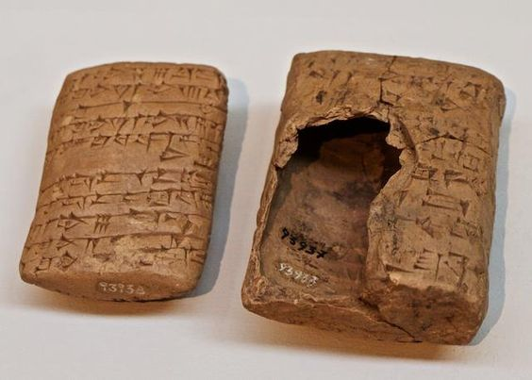

Slide 36
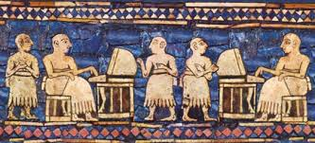
HOSPODÁRSKE ZÁZNAMY
Nábožensko-hospodárske texty

Slide 37
PRÍRUČKY, LEXIKÓNY
Slovníky
Genealogické súpisy
Tematické súpisy (zoologické, botanické, geologické, záznamy theoným)
Matematické súpisy
Medicínske texty
Školské texty

Slide 38
Eseje: vyberte si, o čom chcete písať
Možné témy:
Enheduanna - prvá poetka v dejinách
Jazyk eme-sal a žáner sumerských modlitieb
Epos o Gilgamešovi a jeho myšlienkový odkaz
Sumerská literatúra z pohľadu archeológie – čo sa kde našlo ☺
Najstaršie zákonníky a ich porovnanie s Chammurapiho zákonníkom

Slide 39
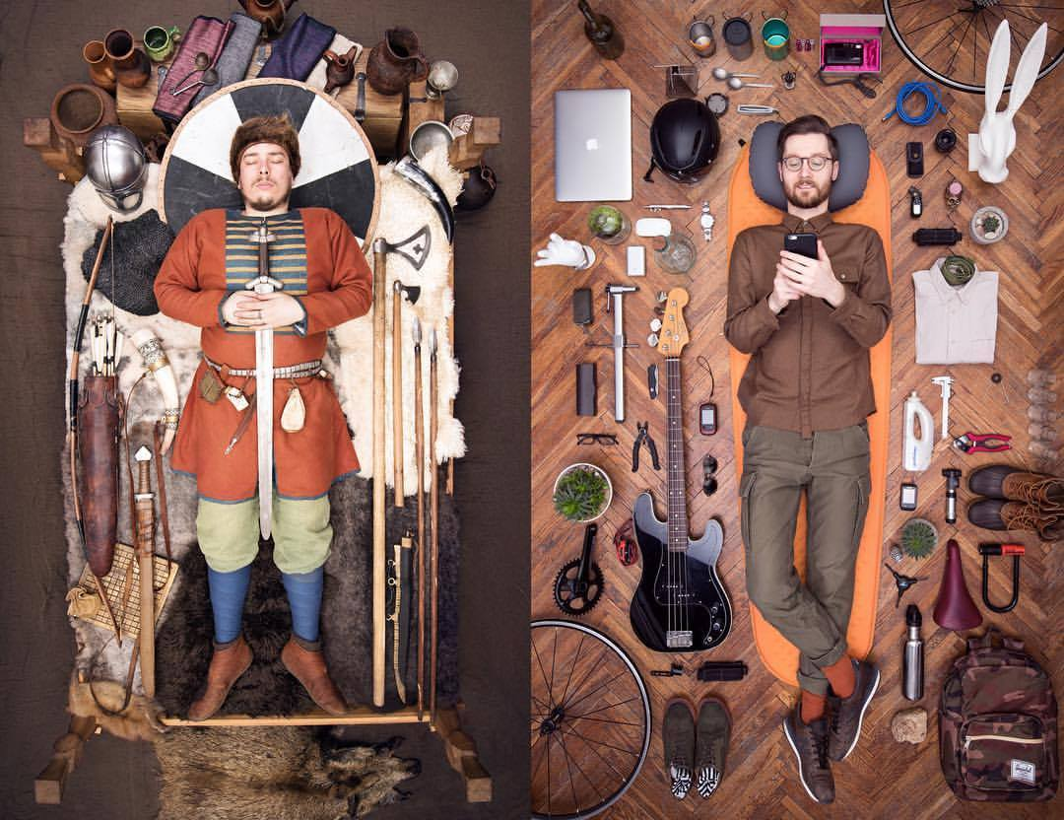
Ďakujem za pozornosť!

